Slide 1
Муниципальное автономное учреждение дополнительного образования детей
«Дворец творчества детей и молодёжи»
отдел «Пластические искусства»
Наглядное пособие
«Текстильные примитивы»
Автор-составитель: Чирова Оксана Владиславовна
педагог дополнительного образования

Slide 2
Пояснительная записка
Наглядное пособие: «Текстильные примитивы» предназначен для обучающихся 7 - 12 лет.
Цель пособия для детей: ознакомление детей с текстильной примитивной игрушкой.
Цель пособия для педагога: помощь педагогам при подготовке к занятиям по теме «Текстильная примитивная игрушка».
Задачи наглядного пособия:
сформировать знания о текстильных примитивах;
создать представление о видах примитивов;
развивать творческие способности детей;
развить воображение, творческую фантазию;
воспитать художественный вкус.

Slide 3
Пояснительная записка
Планируемые результаты:
обучающиеся знают понятие «примитив»
обучающиеся имеют представление о видах текстильных примитивов;
обучающиеся знают из чего изготавливают, чем расписывают текстильные примитивы.
знают технику безопасности при работе.
Материал представлен в форме презентации. Данная форма представления наглядного материала наиболее целесообразна. Компьютер становится помощником педагога, помогает сэкономить время на занятии, появляются новые методы и организационные формы обучения, которые повышает эффективность проведения занятия. В начальной школе занятия невозможно представить без наглядных материалов. Особенно на занятиях декоративно-прикладным творчеством

Slide 4
Пояснительная записка
Цель презентации – донести информацию в наглядной, легко воспринимаемой форме.
Использование данной презентации уместно на любом этапе изучения темы и на любом этапе занятия:
в начале занятия с помощью вопросов по изучаемой теме, можно создать проблемную ситуацию; замотивировать обучающихся;
при повторении пройденного материала можно быстро проверить знания детей;
на этапе объяснения нового материала можно использовать изображения, таблицы, фото работ детей.
на этапе закрепления можно определить уровень усвоения темы, причем на экране показывается не только задание, но и ответ.
Презентации повышают мотивацию обучающихся, усиливают восприятие нового учебного материала.

Slide 5
Что такое примитивы?
Примитив – это простая на вид, сделанная вручную игрушка. Как правило, она изготавливается из хлопчатобумажных и льняных тканей. Хотя в настоящий момент примитивные игрушки часто шьют и из синтетических (флис, трикотаж и т.п.), т.к. из них получаются мягкие и цветастые зверьки, которых так обожают дети и которые потом не расписываются.
Примитив – это игрушка, нарочито стилизованная под простую, примитивную вещь, которую сделать может каждый. Но эта простота лишь внешняя. Только тот, кто творил сам примитивную игрушку, знает, сколько труда, усилий, знаний, времени и эмоций уходит на то, чтоб создать это кажущее внешнее несовершенство. Так же эти игрушки включают в себя характеристики Наивного Искусства - т.е. искусства которое было сделано руками нетренированных (необученных, необразованных) художников - они характеризуются простыми формами, и невысокой техничностью, неровными линиями и нескоординированными цветами... Тем не менее этим зачастую единичным экземплярам вдохновение автора придаёт неповторимые и индивидуальные черты. Вот такие замечательные игрушки мы и будем с вами шить.

Slide 6
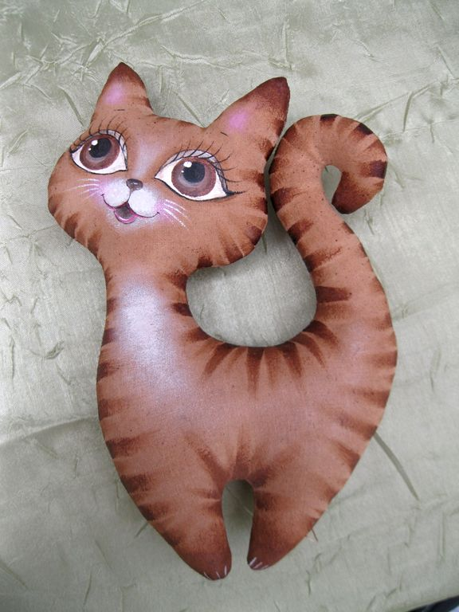
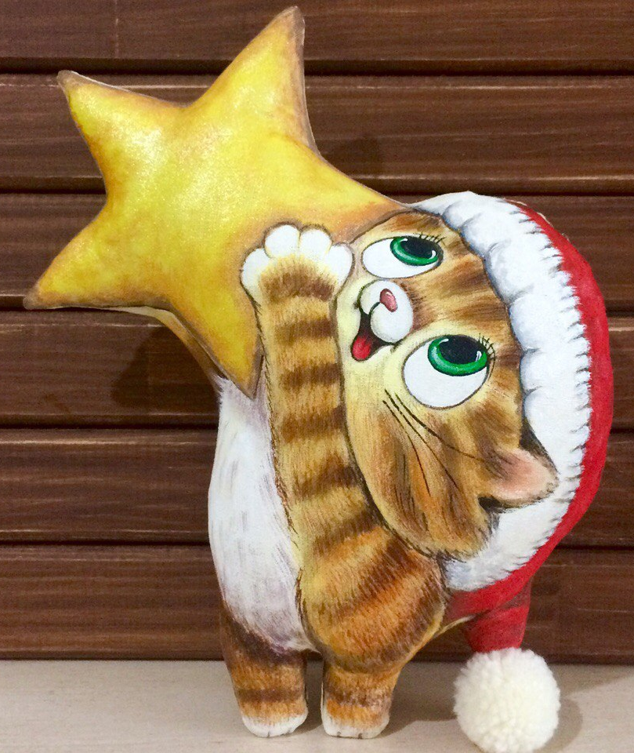
Примитивы

Slide 7
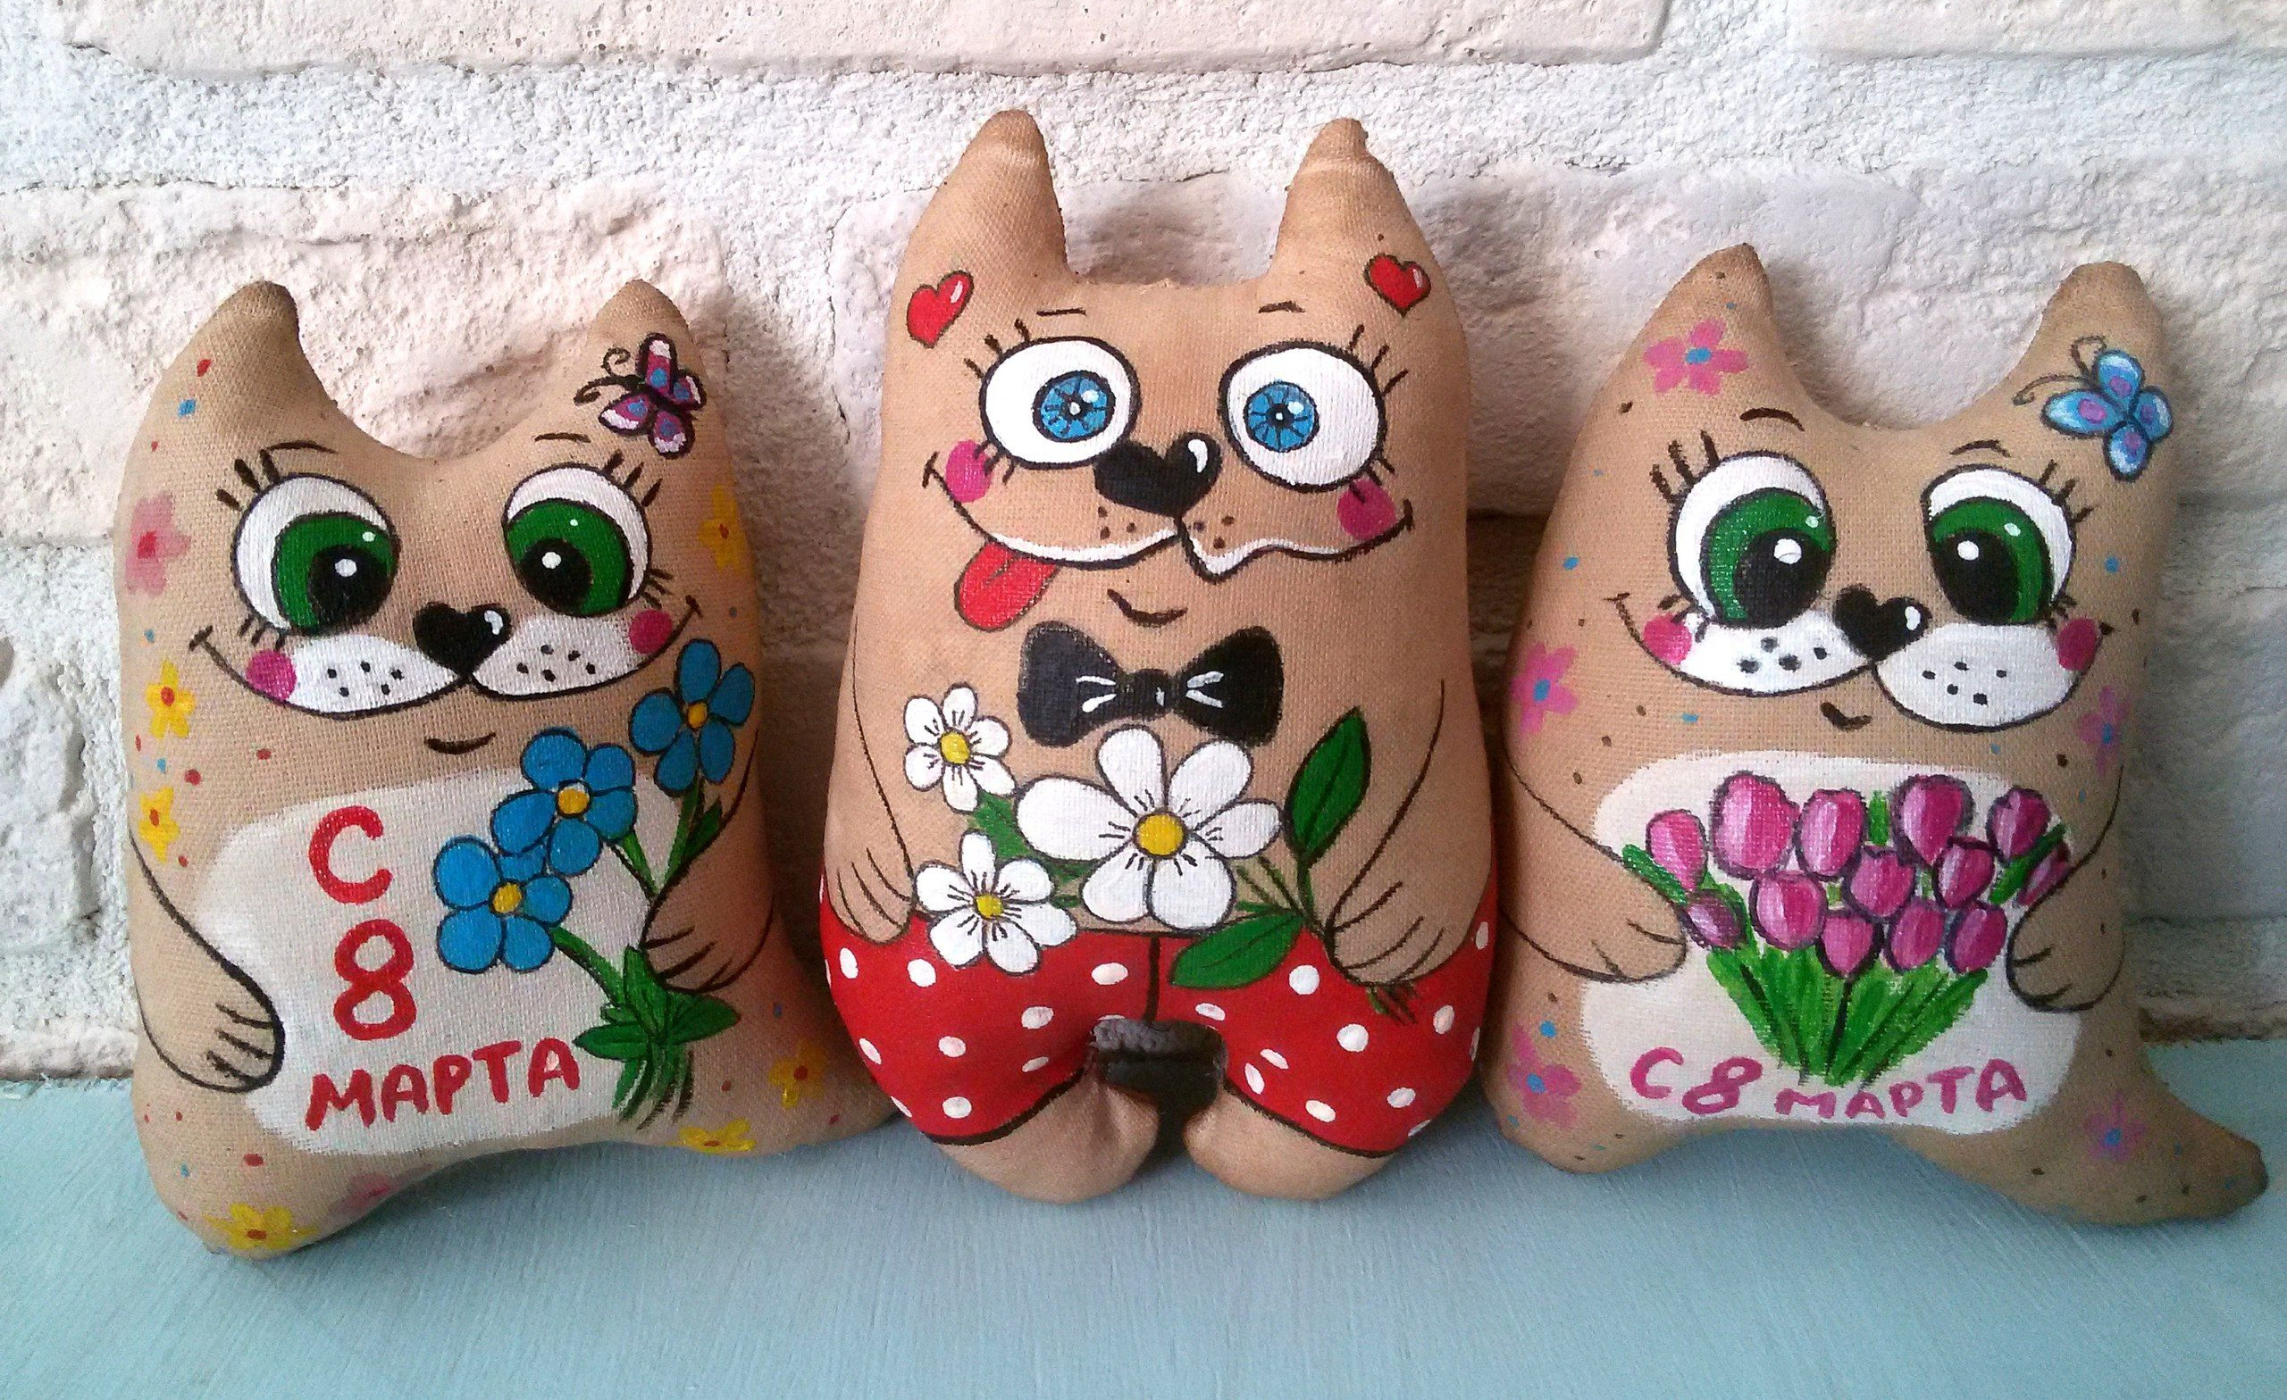

Slide 8
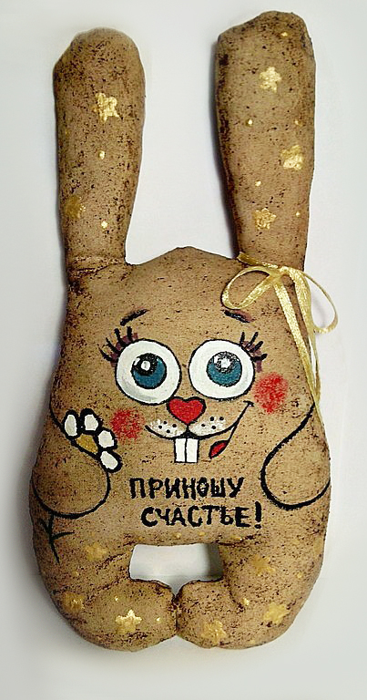
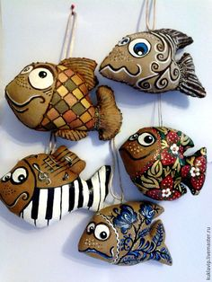

Slide 9
Техника безопасности
При работе с иглами и булавками
Иглы и булавки хранить в игольнице. Сломанную иглу не бросать, а отдать педагогу.
Не брать иглу в рот, не играть с иглой. Прокалывать иглу в ткань с помощью наперстка.
При работе с ножницами
Работу выполнять исправным инструментом. Ножницы класть сомкнутыми лезвиями
Передавая ножницы держать их за сомкнутые лезвия. Не подносить их к лицу. Использовать ножницы по назначению
При работе с нитками
Для работы использовать только рекомендованные нитки.
Отматывать строго необходимую для работы длину нити. Отрезать только ножницами. Хранить в отведенном месте

Slide 10
Ткани для пошива игрушек-примитивов
ситец
хлопок
бязь
сатин
тик

Slide 11
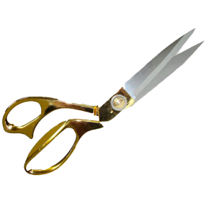
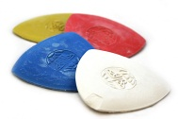
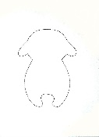
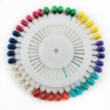

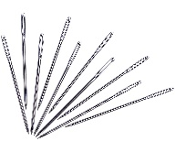
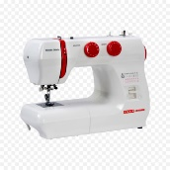
Инструменты и приспособления
для изготовления примитивов
Остро заточенные ножницы
Мыло, мел, карандаш, маркер для ткани
Выкройка
Булавки
Линейка, сантиметровая лента
Иглы для ручных работ
Швейная машина

Slide 12
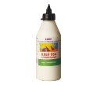
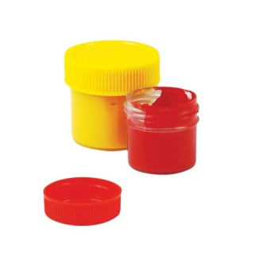
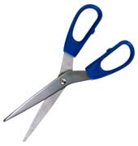
Помни!
При работе с клеем и красками
1.Клея и краски бери столько, сколько нужно, не слишком много и не слишком мало.
2.Во время работы будь аккуратен. Стол и сосед должны остаться чистыми.
При работе с ножницами
1. Храните ножницы в определенном месте (коробке или подставке).
2. Кладите их сомкнутыми остриями от себя.

Slide 13
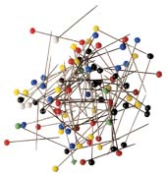
Помни!
При работе с иглами и булавками
1. Шейте с наперстком.
2. Храните иголки и булавки в определенном месте (специальной коробке, подушечке и т. д.), не оставляйте их на рабочем месте (столе), ни в коем случае не берите иголки, булавки в рот.
3. Не пользуйтесь для шитья
ржавой иглой.
4. Выкройки к ткани
прикрепляйте острыми
концами булавок в
направлении от себя.

Slide 14
Что такое примитивы?
Игрушка-примитив это
сшитые вручную куклы или игрушки по самому простому раскрою ткани.
вид кукол, игрушек, потрепанных временем
простая на вид, сделанная вручную игрушка

Slide 15
Верно ли утверждение?
Ткань х/-б это
ситец
сатин
тик
джинс
лён
фланель
футтер
парча
сукно
Назовите ткани из которых шьют игрушки-примитивы.

Slide 16
Найди изображение игрушки-примитива
примитив это

Slide 17
Чем расписывают примитивов?
гуашь
акварель
пастель
фломастеры
акрил
Гелиевая ручка
Цветные карандаши
маркер

Slide 18
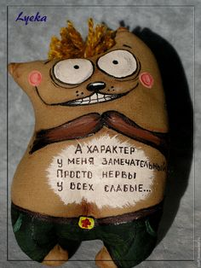
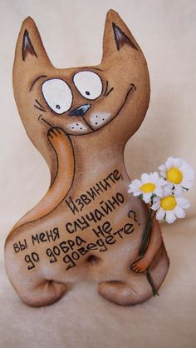
Идеи для творчества

Slide 19
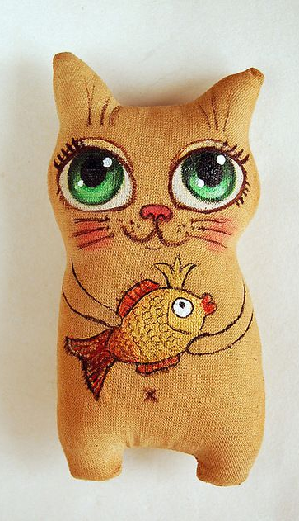
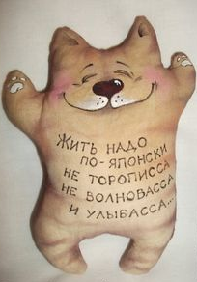

Slide 20
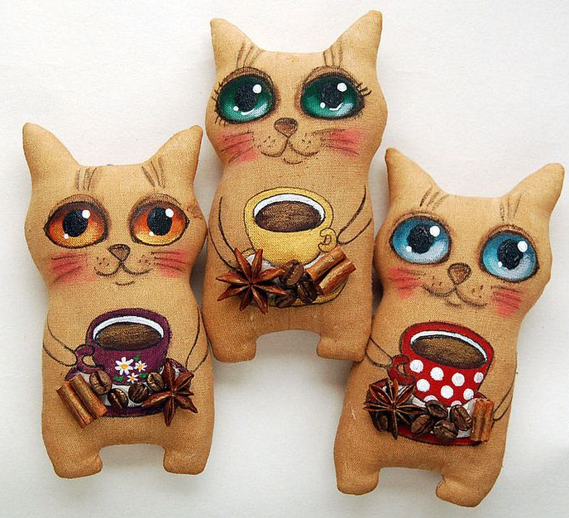

Slide 21
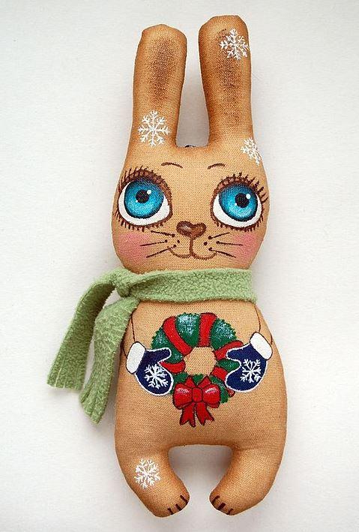
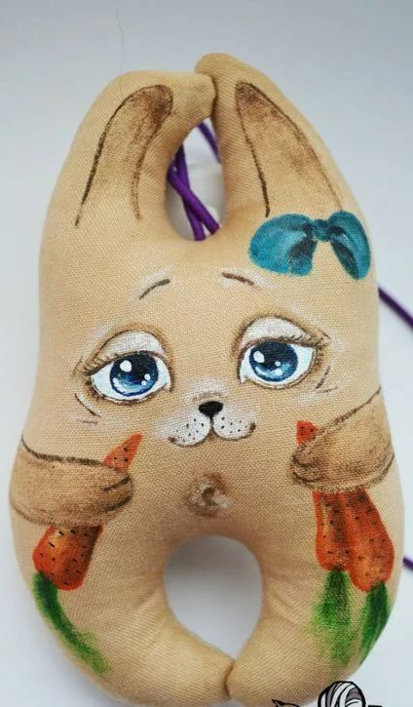

Slide 22
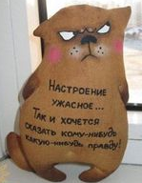
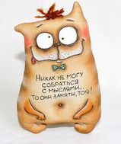

Slide 23


